Slide 1
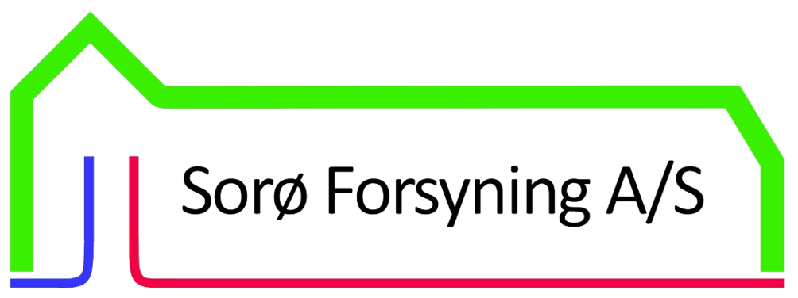
Velkommen
Ruds Vedby - Separatkloakering

Slide 2
Dagsorden
Præsentation
Spildevandsplanen og rammerne
Baggrund for kloakering i Ruds Vedby
Økonomiske konsekvenser
Forundersøgelser og Byggelovens §12
Hvad sker der på min grund
Hvad sker der i byen
Rotter og bekæmpelse
Myndighedsforhold
Private fællesveje
Tidsplan
Kommunikation
Opsamling og spørgsmål

Slide 3
Præsentation
Niels Müller, Sorø Forsyning
Peer Berg, Sorø Forsyning
Louise Jessen Schack, Sorø Kommune
Sara Elizabeth Elsborg Eriksen, Sorø Kommune
Robin Larsen, Lyngkilde
Søren Jensen, Lyngkilde
Carsten Christiansen, Lyngkilde
Torben Kofoed, Kofoed Konsult

Slide 4
Spildevandsplanen
Tillæg 6 til Spildevandsplan 2020
Vedtaget af Sorø Kommune, Byrådet 12. oktober 2022
Baggrund i miljøbeskyttelsesloven § 32
Prioritering: 1. Rendebækken/Reerslev Møllerende, overløb fra fælleskloak i Ruds Vedby, (vandløbsindsats)
Særligt tillæg om Ruds Vedby udarbejdes for lokale forhold
Ret til ekspropriation – frivillige aftaler foretrækkes

Slide 5
Baggrund for separatkloakering
Miljøhensyn. Ruds Vedby er fælleskloakeret. Dvs. regn og spildevand i samme ledning. Når det regner meget løber fællesvandet urenset i åen Møllebækken.
Meget gamle ledninger som trænger til udskiftning.
Rotteproblemer
Klimasikring. Når regn og spildevand er adskilt, løber det ikke ind i kældre ved regnskyl. Der kan ikke komme spildevand på terræn.

Slide 6
Kort over området

Slide 7
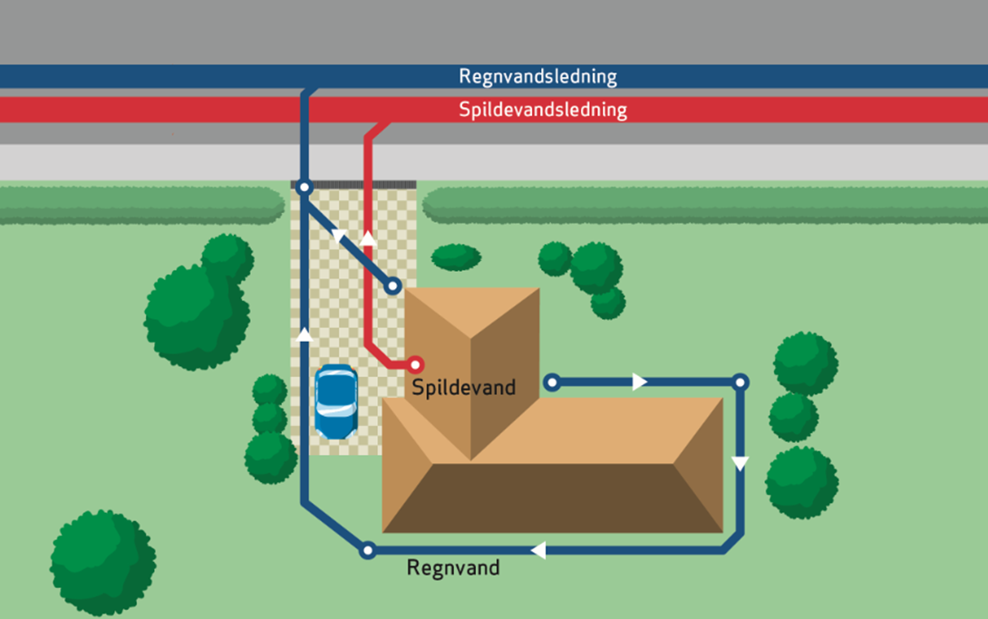

Hvad er separatkloakering

Slide 8
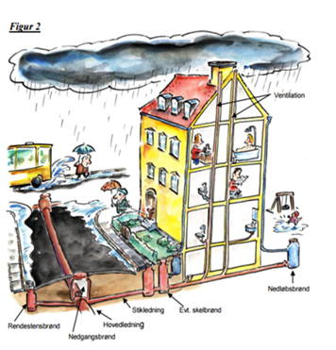
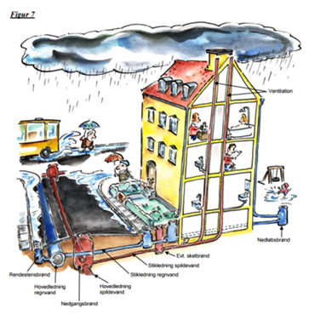
Hvad er separatkloakering

Slide 9
Økonomi
Ejendomme i Ruds Vedby er i dag fælleskloakeret – dvs. ingen tilslutningsafgift
Ved påbud skal eventuel septiktank nedlægges
Anbefaler at skifte egen stikledning
Alle skal separere på egen grund
Økonomi afhænger af hvorledes kloakken er udført

Slide 10
Før igangsættelse
Forundersøgelser næsten afsluttet
TV-inspektion af kloakker
Opmåling af eksisterende forhold
Fotoregistrering
Geotekniske boringer
Byggelovens § 12
Arbejder som kan påvirke huse skal varsles
Ved dårlig fundering skal ejer gøre opmærksom herpå
Ved pælefundering – samme
Graveentreprenør skal passe på og iagttage alle regler – måler rystelser

Slide 11
Hvad sker der hos mig
Forsyninger fjerner de gamle ledninger i vejen indtil 1 m ind på grunden
Stikledninger er ejers ejendom
Der etableres 2 nye ledninger: Regnvand og spildevand
For hver matrikel sættes 2 skelbrønde som ejer selv skal tilslutte
Ejer skal adskille regnvand og spildevand på egen grund
Arbejdet SKAL udføres af autoriseret kloakmester som færdigmelder til kommunen
Forsyningen udsender skitser med foreslået placering af stikbrønde
Tilpasses individuelle ønsker – hvis det er omkostningsfrit
Hvis der er separeret på grunden, vil Forsyningen forsøge at sætte stikbrønde så de tilkobles det separerede system.
Forsyningen afleder regnvand og spildevand fra stueplan. Hvis der er kælder kan en pumpe hos ejer være nødvendig.

Slide 12
Når vi går i gang
Byggeplads, skurby, jorddepot, jordbehandling
Opgravning i vej – midlertidige omkørsler og lukkede veje
Trafikafvikling, busser, affald, redning
Interimsveje, grus
Pumpestationer, evt.
Ledninger igennem haver
Frivillige aftaler – erstatning

Slide 13
Rotter
Der er rotter i alle kloakker – jo ældre og dårligere desto flere
Nye og tætte kloakker fortrænger rotterne
Når vi graver og udskifter ledninger vil presses øges – og rotterne flytter
Flere rotter på terræn
Flere rotter i stikledninger – særligt de dårligste
Forsyningen opsætter fælder i kloakkerne, taktiske placeringer.
Derfor:
Tilkald rottebekæmper når du observerer rotter

Slide 14

Myndighedsbehandling
Tidsplan og forløb for tilslutning på de private grunde:
Sorø Spildevand klarmelder den nye kloak: Frist for tilslutning til nye skelbrønde = normalt 6 måneder
Ejendomme der ikke har færdigmeldt tilslutning til Sorø Kommune:
  Varsel af påbud: Frist = 1 måned (OBS på frist for afdragsordning)
  Påbud frist = 3 måneder (OBS der kan søges om indefrysning)
  Påbud indskrives i BBR

Slide 15

Låneordninger (1)
Afdragsordning ved Sorø Spildevand A/S
Hvis den samlede årlige husstandsindkomst er under 352.642 kr. (2024).
  Beløbet forhøjes med 46.197 kr. pr hjemmeboende barn under 18 år, dog max fire børn, på ansøgningstidspunktet.
Søge om tilbud på en afdragsordning til at dække påbudte udgifter
Afgørelsen skal træffes sammen med påbuddet om tilslutning, derfor skal du søge ordningen, når du har modtaget et varsel om påbud
Vigtigt at overholde friste ellers mister man retten til ordningen

Slide 16
Låneordninger (2)
Indefrysning af kloakudgifter hos Sorø Kommune
Sorø Kommune yder lån til borgere, der får påbud om separatkloakering, og som opfylder kravene i grundskyldslåneloven
  F.eks. skal du eller din ægtefælle have fast bopæl i landet og være fyldt 65 år eller modtage social pension, delpension eller efterløn
Du kan ansøge om indefrysning af udgifterne, når du har modtaget påbuddet
Hvis du bliver godkendt til at optage lånet, betyder det, at kommunen betaler regningen for det påbudte arbejde og indefryser udgifter til det påbudte kloakarbejde
Kommunen tager pant i låntagers ejendom

Slide 17
Tilladelser
Eksisterende faskiner skal anmeldes til Sorø Kommune
Etablering af ny faskine kræver tilladelse
Udledning af tag og overfladevand fra befæstelse:
  Eksisterende udledning fx til dræn eller vandløb kan fortsætte
  Ønskes ny udledning til dræn / vandløb kræver det tilladelse og dispensation fra § 3
    Men praksis er meget restriktiv

Slide 18
Dokumentationskrav
Færdigmelding fra aut. kloakmester
Som udført kloaktegning med stempel fra aut. kloakmester
  Den gamle septiktank tømmes og sløjfes eller ombygges til gennemløbsbrønd
Tjek kloakmester autorisation hos Sikkerhedsstyrelsen (www.sik.dk)
Aftal med din kloakmester at han indsender myndighedspapirerne til Kommunen

Slide 19
Private fællesveje

Slide 20
Private fællesveje
En del veje er IKKE kommunale veje, men ejes af beboerne på vejen.
Kommunen giver gravetilladelser til at grave i alle veje
Det er kommunens opgave at sikre vejen retableres i samme stand
Mange veje er i dårlig stand inden vi starter
Vi reparerer det vi ødelægger, men ikke mere.
Opgradering kan ske ved at alle er enige – eller etablerer et vejlaug som kan håndtere vedligehold.
Vi vil gerne i dialog med vejlaug
Opfordring: Lav et vejlaug !

Slide 21
Tidsplan
Tillæg til spildevandsplan i høring 8 uger
Endeligt tillæg vedtages August 2024
Anlægsarbejder opstart efterår 2024
3 etaper
Afslutning 2027
Påbud
Asfaltarbejder for endeligt slidlag koordineres med andre forsyninger. Kan forskydes så dobbelt arbejde undgås.

Slide 22
Etaper - 1.Rød 2.Grøn 3.Gul

Slide 23
Kommunikation
Vi vil kommunikere så meget vi kan
Forundersøgelser, i gang
Nyt borgermøde inden vi graver
Kommunikation imens vi graver – postkassesedler fra entreprenør
Vi vil gerne udsende nyhedsbreve pr. mail
Tilmeld nyhedsbrev på liste

Slide 24
Spørgsmål og kommentarer
Spørgsmål og kommentarer af fælles interesse
Spørgsmål og kommentarer af privat interesse (ved bordene bagefter)

Slide 25
Tak for i aften

